Slide 1
北陸新幹線の代替輸送機能
事例研究ミクロ経済政策 交通班
経済政策コース１年 及川大輔
力武奈津美

Slide 2
目次
はじめに
現状分析
分析手法
分析結果
既存の評価との比較
まとめ
今後の課題

Slide 3
はじめに
・研究目的
東西間を結ぶ鉄道交通機関である東海道新幹線が雪害や地震などの災害によってスト ップした場合に、北陸新幹線が東西間移動のどの程度をカバーできるかを推定し、北陸新幹線が担い得る代替輸送機能を定量的に評価する

Slide 4
現状分析ー北陸新幹線の概要ー
上信越・北陸地方を経由して
東京都と大阪市とを結ぶ計画の整備新幹線
北陸新幹線に期待されること
①北陸への観光を主とする経済効果
②東海道新幹線の代替補完機能

Slide 5
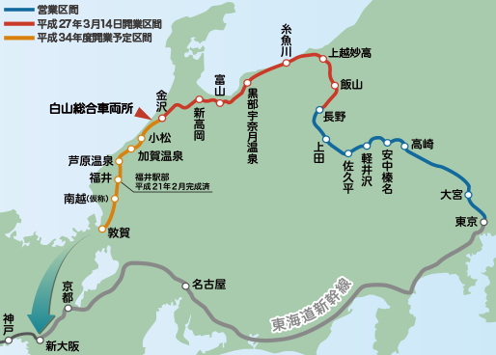

Slide 6
現状分析ー新幹線停止被害額ー

Slide 7
現状分析ー新幹線停止被害額ー
利用者
損失
約2000億円
交通事業者損失
2000億〜4兆円
観光消費額減少
1000億〜1兆5000億円
※ 東京ー名古屋間が災害によって90日間止まった場合
出典：浅見均 (2000) 「東海道新幹線の長期不通時における社会的損失の評価」

Slide 8
分析における仮定
東京～大阪間が寸断された際、代替交通手段としては真っ先に「北陸新幹線」による代替が好まれる。
(理由）
「空港までのアクセス時間」＋「飛行機の搭乗手続き」は通常1時間を超えるので、北陸新幹線で代替するのが最も早い、かつ安い

Slide 9
東海道新幹線と
北陸新幹線の運輸能力（平日）
東海道新幹線（乗車率100％の場合）
⇒1日217編成×1323名乗り＝287091 名／日
平均乗車率（62％）より、利用者175700名／日
北陸新幹線（乗車率100％の場合）
⇒1日52編成（あさま→630人定員17編成、E7→934人定員35編成）＝43400名／日
平均乗車率（47％）より、利用者20400名／日

Slide 10
☆東海道新幹線寸断時は北陸新幹線が
乗車率130％で輸送すると仮定（増便なし）
北陸新幹線（乗車率130％の場合）
⇒1日52編成＝43400名
43400×1.3=56420名／日 輸送可能
現実の利用者20400名／日を考慮し
56420－20400≒36000名／日 回復可能

Slide 11
分析手法
時間と費用に対する選好を説明する
Tobitモデルを使用（旅行目的別に推定）
関東↔中京・関西間のODペアを使用 (n=70)
 | 被説明変数 | 説明変数
観光 | 移動人数 （人/日） | 総費用 （運賃＋時間価値） | 東京 Dummy | 魅力度 ランキング
使用 | 同上 | 同上 | 同上 | 人口密度
仕事 | 同上 | 同上 | 同上 | 県内GDP

Slide 12
分析結果
仕事
Cost
Tdummy
GDP
cons
全て５％有意
私用
Cost
peopden
Tdummy
cons
観光
Cost
Rank
Tdummy
cons

Slide 13
回復流動量
得られた回帰式に、北陸新幹線で移動した
場合の総費用を代入することにより算出
観光 | 10766人
私用 | 9337人
仕事 | 74092人

Slide 14
東海道新幹線停止による経済損失
旅行取り止めによる消費額の減少
1人1回当たり平均消費額 × 回復困難流動量(実人数)
出張取り止めによるビジネス機会損失
出張1人1回当たりの出張時間価値 × 回復困難ビジネス流動量(実人数)

Slide 15
目的別一人当たり平均消費額の算出
出典：観光庁「旅行・観光産業の経済効果に関する調査研究（平成２５年度）」
観光 | 33000円
私用 | 31350円
仕事 | 29250円

Slide 16
出張1人１回あたりの出張時間価値
全産業・常用雇用者 平均時間単価 | 1929円
出典：厚生労働省「毎月勤労統計調査平成27年5月分結果確報」（表１、２）
出張１回あたりの労働時間 | 15.8時間
出典：観光庁「「旅行・観光産業の経済効果に関する調査研究（平成２５年度）」と
「旅行・観光産業の経済効果に関する調査研究IX （平成20年度)」
出張時間価値 | 30500円

Slide 17
代替輸送による損失回復額
①旅行取り止めによる消費額の減少
 | 一人当たり 均消費額（日） | 北陸新幹線 利用者数（人） | 損失回復額 （億円）
観光 | 32996.75458 | 10766.13159 | 3.552474017
私用 | 31363.31532 | 9336.555037 | 2.928253197
仕事 | 29249.47081 | 74091.92584 | 21.67149622
 |  | 33420 | 28.15222343
②出張取り止めによるビジネス機会損失
出張時間価値（円） | 回復ビジネス流動量（人） | 損失回復額（億円）
30507.69274 | 74091.92584 | 22.60373708

Slide 18
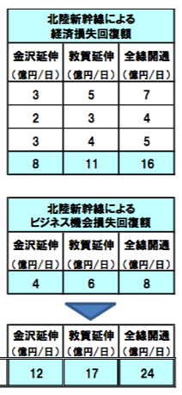
既存の評価との比較
北陸経済連合会（H23）
＜結果の乖離の原因＞
・私たちの分析が航空機による移動や北陸道による迂回などを考慮できていない
・対象となる地域が広く（東北・中国地方を含む）、遠いほど航空機や自動車を選ぶ確率が高くなるから

Slide 19
まとめ
北陸新幹線の全線開通によって、
地震や雪害によって東海道新幹線が１日停
止したとしても、約50億円の経済効果を回復
することができる
→北陸新幹線を多額の建設費をかけてでも
さらに延伸する根拠の一つとなる

Slide 20
研究の課題
今回の分析では、他の交通手段の選択が考えられていないこと
（経路選択モデル構築を試みたが、行かな
かった時の費用の設定が困難であった）
分析によって得られた結果が大きすぎたこと

Slide 21
参考文献・データ出典
浅見均 (2000) 「東海道新幹線の長期不通時における社会的損失の評価」
観光庁「旅行・観光産業の経済効果に関する調査研究（平成25年度）」
観光庁「旅行・観光産業の経済効果に関する調査研究IX （平成20年度)」
厚生労働省「毎月勤労統計調査平成27年5月分結果確報」
国土交通省「第五回全国幹線旅客純流動量調査」
北陸経済連合会 (2011) 「北陸新幹線による東海道新幹線 の代替補完機能評価 」

